Slide 1
TẬP ĐỌC

Slide 2
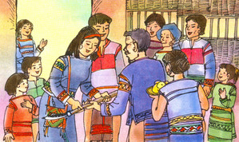

Slide 3


Thứ hai ngày 13 tháng 12 năm 2021
TẬP ĐỌC
BUÔN CHƯ LÊNH ĐÓN CÔ GIÁO

Slide 4
Bài văn có thể chia làm bao nhiêu đoạn?
Đoạn 1: Từ đầu … khách quý.
Đoạn 2: Y Hoa … nhát dao.
Đoạn 3: Già Rok … cái chữ nào.
Đoạn 4: Y Hoa ... chữ cô giáo.

Slide 5
Luyện đọc đoạn lần 1
4 bạn đọc nối tiếp đoạn, cả lớp đọc thầm và tìm tiếng, từ khó đọc có trong bài.

Slide 6
* Luyện đọc:
* Tìm hiểu bài:
Buôn chư lênh
Già Rok
Buôn
Nghi thức
Gùi

Slide 7
Câu dài
Buôn Chư Lênh đã đón tiếp cô giáo đến mở trường bằng nghi thức trang trọng nhất dành cho khách quý.
Mấy cô gái vừa lùi vừa trải những tấm lông thú thẳng tắp từ đầu cầu thang tới cửa bếp giữa sàn.

Slide 8
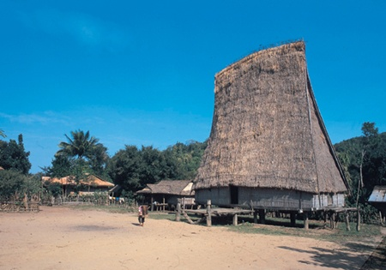
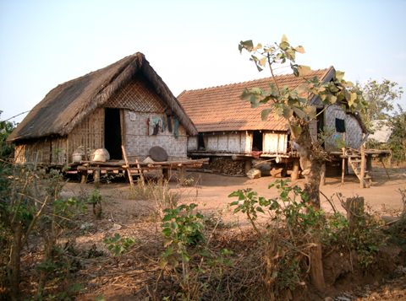
NHÀ RÔNG

Slide 9
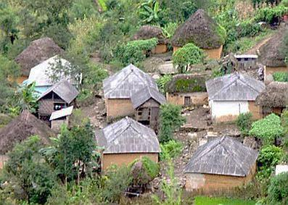
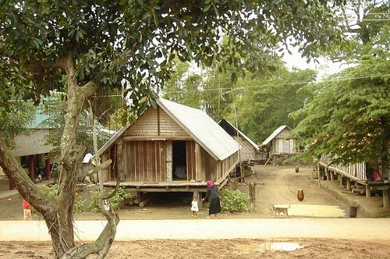
Buôn làng ở Tây Nguyên

Slide 10
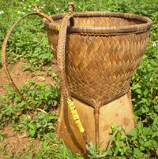
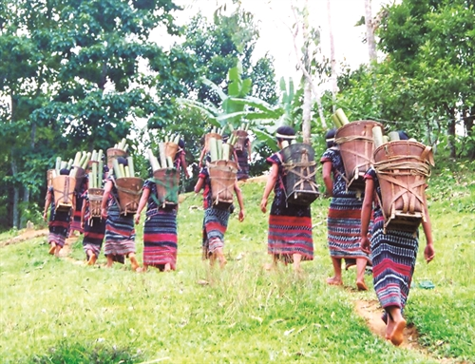
gùi

Slide 11
Tìm hiểu bài

Slide 12
1. Cô giáo Y Hoa đến buôn Chư Lênh làm gì?
Cô giáo đến buôn để mở trường dạy học

Slide 13
Câu 2: Người dân Chư Lênh đón tiếp cô giáo trang trọng và thân tình như thế nào?
Mọi người đến rất đông khiến nhà sàn chật ních; mặc quần áo như đi hội; trải đường đi cho cô giáo từ đầu cầu thang tới cửa bếp giữa sàn bằng những tấm lông thú mịn như nhung. Già làng đứng đón khách ở giữa nhà sàn; thực hiện nghi lễ đón khách quý đến buôn.

Slide 14
Bằng nghi lễ̃ trang trọng nhất giành cho khách quý

Slide 15
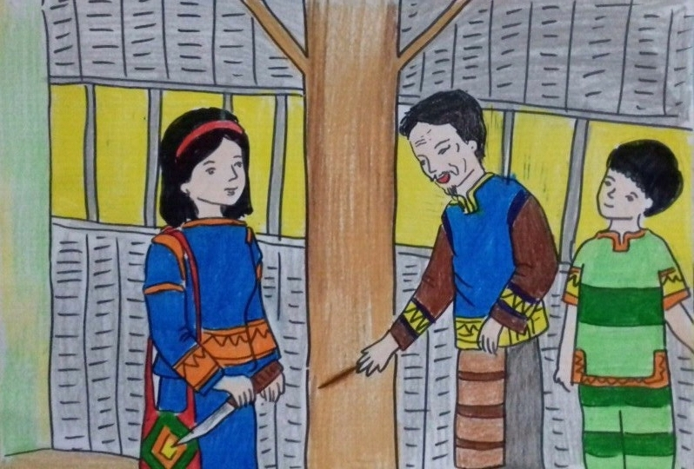
CÂY BẦN

Slide 16
3. Những chi tiết nào cho thấy dân làng rất háo hức chờ đợi và yêu quý cái chữ?
- Mọi người ùa theo già làng đề nghị cô giáo cho xem cái chữ.
- Mọi người im phăng phắc khi xem Y Hoa viết.
- Y Hoa viết xong,bao nhiêu tiếng cùng hò reo.

Slide 17
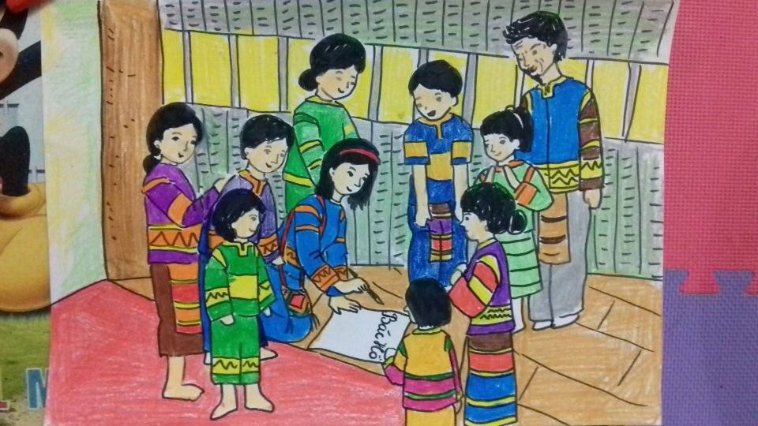

Slide 18
Tình cảm của người Tây Nguyên đối với cô giáo, với cái chữ nói lên điều gì ?
Người Tây Nguyên rất ham học, ham hiểu biết. Mong muốn con em mình được học hành thoát khỏi đói nghèo, lạc hậu.

Slide 19
Nội dung:
Người dân Tây Nguyên rất quý trọng cô giáo, mong muốn cho con em mình được học hành.

Slide 20
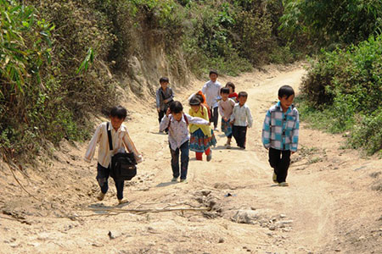
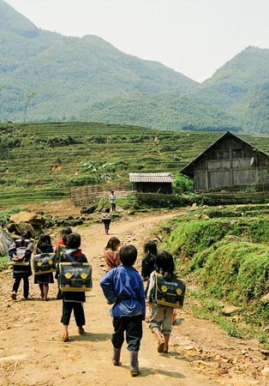

Slide 21
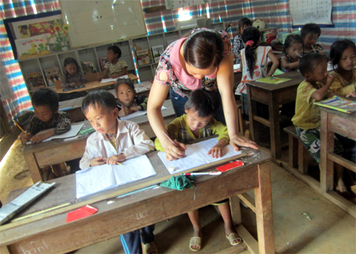
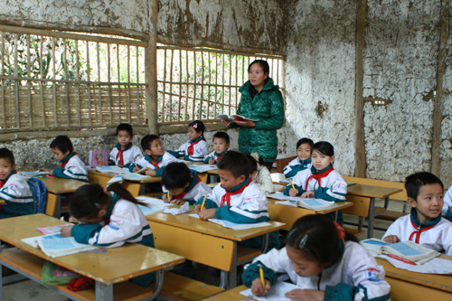

Slide 22
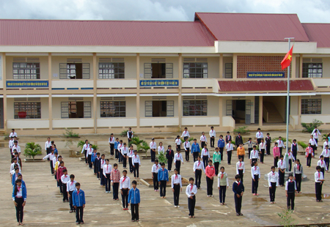

Slide 23
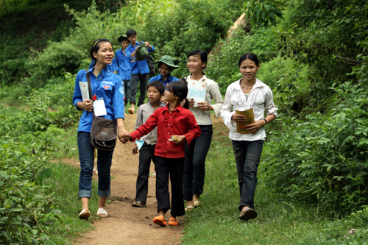
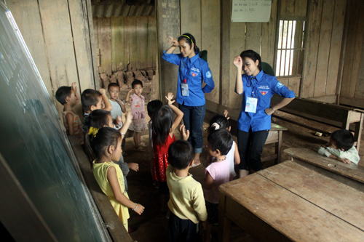

Slide 24
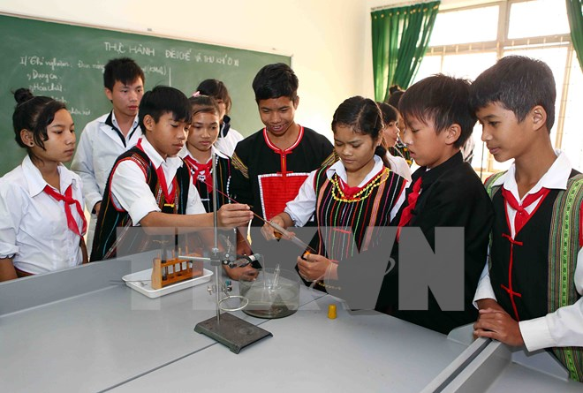

Slide 25
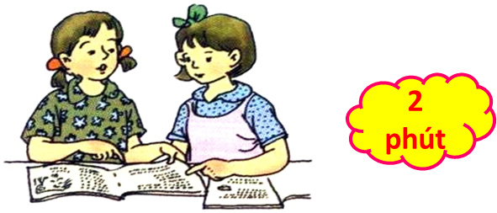
* Đọc diễn cảm:
Y Hoa lấy trong gùi ra một trang giấy, trải lên sàn nhà. Mọi người im phăng phắc. Y Hoa nghe rõ cả tiếng đập trong lồng ngực mình. Quỳ hai gối lên sàn, cô viết hai chữ thật to, thật đậm: “Bác Hồ”. Y Hoa viết xong, bỗng bao nhiêu tiếng cùng hò reo:
Ôi, chữ cô giáo này! Nhìn kìa!
A, chữ, chữ cô giáo!

Slide 26
ĐỀ 1
Hai viên gạch xấu xí
Đến miền đất mới, các vị sư phải tự xây dựng mọi thứ. Họ mua đất, gạch, mua dụng cụ và bắt tay vào việc. Một chú tiểu được giao xây một bức tường gạch. Chú rất tập trung vào công việc, luôn kiểm tra xem viên gạch đã thẳng thớm chưa, hàng gạch có ngay ngắn không. Công việc tiến triển khá chậm vì chú làm rất kĩ lưỡng. Tuy nhiên, chú không lấy đó làm phiền lòng bởi vì chú biết mình sắp sửa xây một bức tường tuyệt đẹp đầu tiên trong đời. Cuối cùng, chú cũng hoàn thành công việc vào lúc hoàng hôn buông xuống.
Khi đứng lui ra xa để ngắm nhìn công trình lao động của mình, chú bỗng cảm thấy có gì đó đập vào mắt. Mặc dù chú đã rất cẩn thận khi xây bức tường song vẫn có hai viên gạch bị đặt nghiêng. Và điều tồi tệ nhất là hai viên gạch đó nằm ngay chính giữa bức tường. Chúng như đôi mắt đang trừng trừng nhìn chú. Kể từ đó, mỗi khi du khách đến thăm ngôi chùa, chú tiểu đều dẫn họ đi khắp nơi, trừ đến chỗ bức tường mà chú xây dựng.
Một hôm, có hai nhà sư già đến tham quan ngôi chùa. Chú tiểu đã cố lái họ sang hướng khác nhưng hai người vẫn nằng nặc đòi đến khu vực có bức tường mà chú xây dựng. Một trong hai vị sư đứng trước công trình ấy đã thốt lên:
Ôi, bức tường gạch mới đẹp làm sao!
Hai vị nói thật chứ? Hai vị không thấy hai viên gạch xấu xí ngay giữa bức tường kia ư? - chú tiểu ngạc nhiên kêu lên.
Có chứ, nhưng tôi cũng thấy 998 viên gạch còn lại đã ghép thành một bức tường tuyệt vời ra sao! - vị sư già từ tốn.
(Theo Hạt giống tâm hồn)

Slide 27
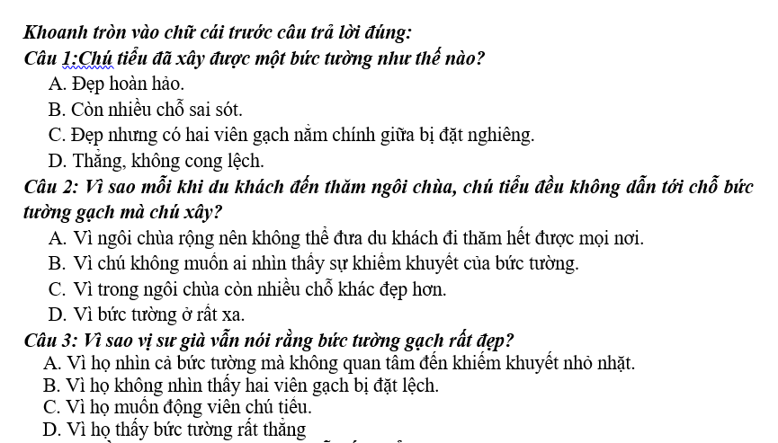

Slide 28
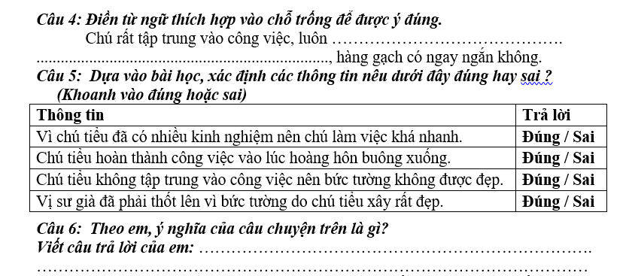

Slide 29
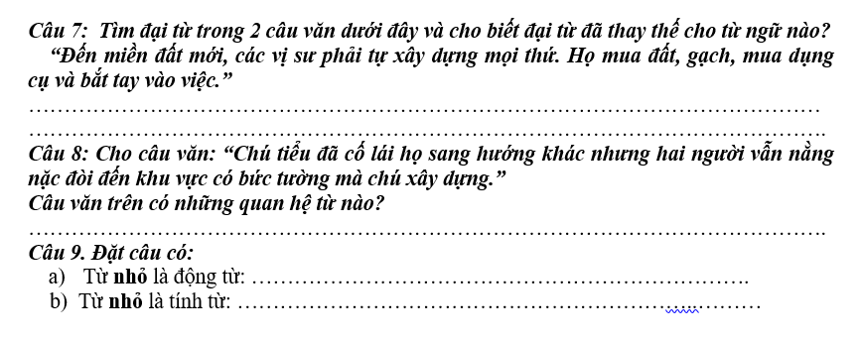

Slide 30
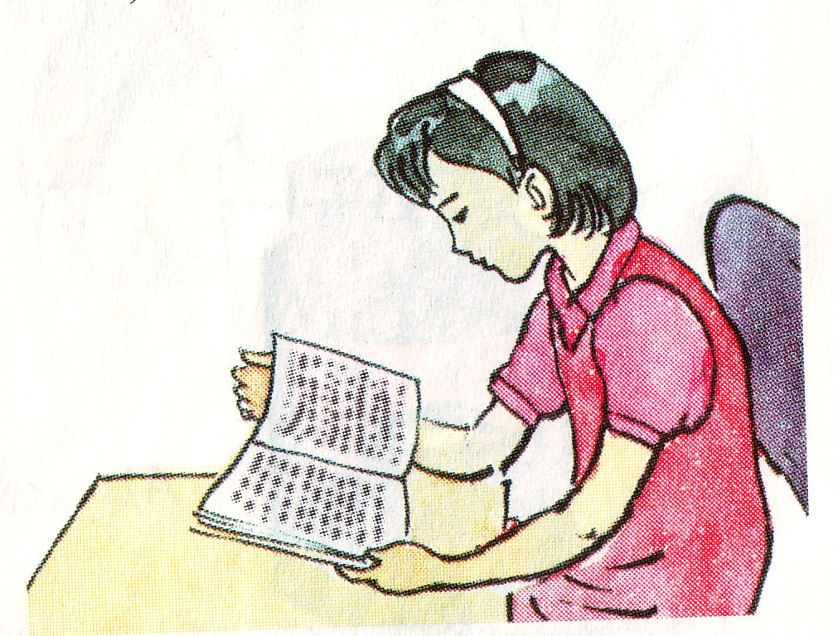
Đọc lại bài và trả lời câu hỏi.
Chuẩn bị bài “Về ngôi nhà đang xây”

Slide 31
KHỞI ĐỘNG
Đọc thuộc khổ thơ 1, 2 bài: Hạt gạo làng ta.
- Hình ảnh “cua ngoi lên bờ, mẹ em xuống cấy” thể hiện điều gì?
Nước dưới ruộng nóng quá nên cua ngoi lên bờ
Người nông dân bất chấp mọi khó khăn của thiên nhiên, quyết tâm làm ra hạt gạo
Cả ý a và b

Slide 32
Đọc thuộc khổ thơ 3 cuối bài “Hạt gạo làng ta”.
- Các bạn nhỏ đã góp công sức như thế nào để làm ra hạt gạo?
Tưới nước
Bắt sâu
Tưới nước, bắt sâu, bón phân

